Slide 1
Тема лекции:
Абсцессы локализованные в полости рта. Общие клинические признаки и методы лечения. Принципы интенсивной терапии Особенности хирургического лечения

Slide 2
Актуальность
Патогенез и клиническая картина течения воспалительных заболеваний лица и шеи тесно связаны с анатомо-топографическими особенностями этих областей. Быстрое распространение гнойного экссудата обусловлено такими анатомическими особенностями тканей челюстно-лицевой области, как наличие большого количества жировой клетчатки, связанных друг с другом клетчаточных пространств. Гнойный экссудат распространяется также вдоль кровеносных сосудов, которые обильно пронизывают ткани челюстно-лицевой области и шеи.

Slide 3
Цель лекции
Освоение компетенции ПК-9: готовностью к ведению и лечению пациентов со стоматологическими заболеваниями в амбулаторных условиях и условиях дневного стационара.
Зн.10 - Морфологические изменения в зубочелюстной системе при ортопедическом и ортодонтическом лечении Зн.12 - Клиническая картина, основные методы ортопедического лечения патологии твердых тканей, заболеваний пародонта, патологической стираемости, патологии височно-нижнечелюстного сустава.
Зн.19 - Клинические рекомендации (протоколы лечения) по вопросам оказания медицинской помощи.

Slide 4
Задачи лекции
1.Изучить современные принципы лечения больных острой одонтогенными абсцессами полости рта.
2.Изучить особенности раскрытия гнойных очагов при одонтогенных абсцессах полости рта.
3.Изучить современное медикаментозное лечение при одонтогенных абсцессах полости рта.

Slide 5
План лекции
1.Современные принципы лечения больных острой одонтогенными абсцессами полости рта.
2.Особенности раскрытия гнойных очагов при одонтогенных абсцессах полости рта.
3.Современное медикаментозное лечение при одонтогенных абсцессах полости рта.

Slide 6
Планирование лечения больных острой одонтогенной инфекцией с учетом прогноза заболевания
1. Каков должен быть уровень интенсивности проводимого лечения?
2. Где должно проводиться лечение больного:
а) в порядке оказания амбулаторной помощи в поликлинике,
б) в специализированном челюстно-лицевом стационаре или в отделении интенсивной терапии?
3. Какой оперативный доступ следует использовать для вскрытия (дренирования) гнойно-воспалительного очага?
4. Какому методу обезболивания следует отдать предпочтение при проведении оперативного вмешательства?

Slide 7
следует учитывать следующие факторы:
во-первых, прогноз заболевания (благоприятный, сомнительный, неблагоприятный), определяемый на основании данных обследования больного;
во-вторых, возраст больного, его социальное положение и сопутствующую патологию;
в-третьих, характер планируемого оперативного вмешательства;
в-четвертых, уровень оказания амбулаторной помощи в регионе проживания больного и возможность воспользоваться этой помощью.

Slide 8
Вскрытие гнойного очага
При выборе оперативного доступа предпочтение следует отдавать тому методу, при использовании которого:
путь к гнойному очагу (толщина слоя рассекаемых и расслаиваемых тканей) является наиболее коротким;
при рассечении тканей на пути к гнойному очагу опасность повреждения органов и важных в функциональном отношении структур (сосудов, нервов) наименее вероятна;
обеспечиваются лучшие условия для оттока гнойного экссудата.

Slide 9
Принципы хирургического лечения больных с абсцессами
Принцип «Ubi pus, ibi evacuo» при лечении больных с абсцессами, флегмонами головы и шеи реализуется, как правило, следующим образом:
вскрытием гнойно-воспалительного очага путем послойного рассечения и расслоения тканей над ним;
дренирования операционной раны с целью создания условий для эвакуации гнойного экссудата, содержащего возбудителей заболевания, продукты их жизнедеятельности и распада тканей, которые могут выступать в роли факторов повреждения.

Slide 10
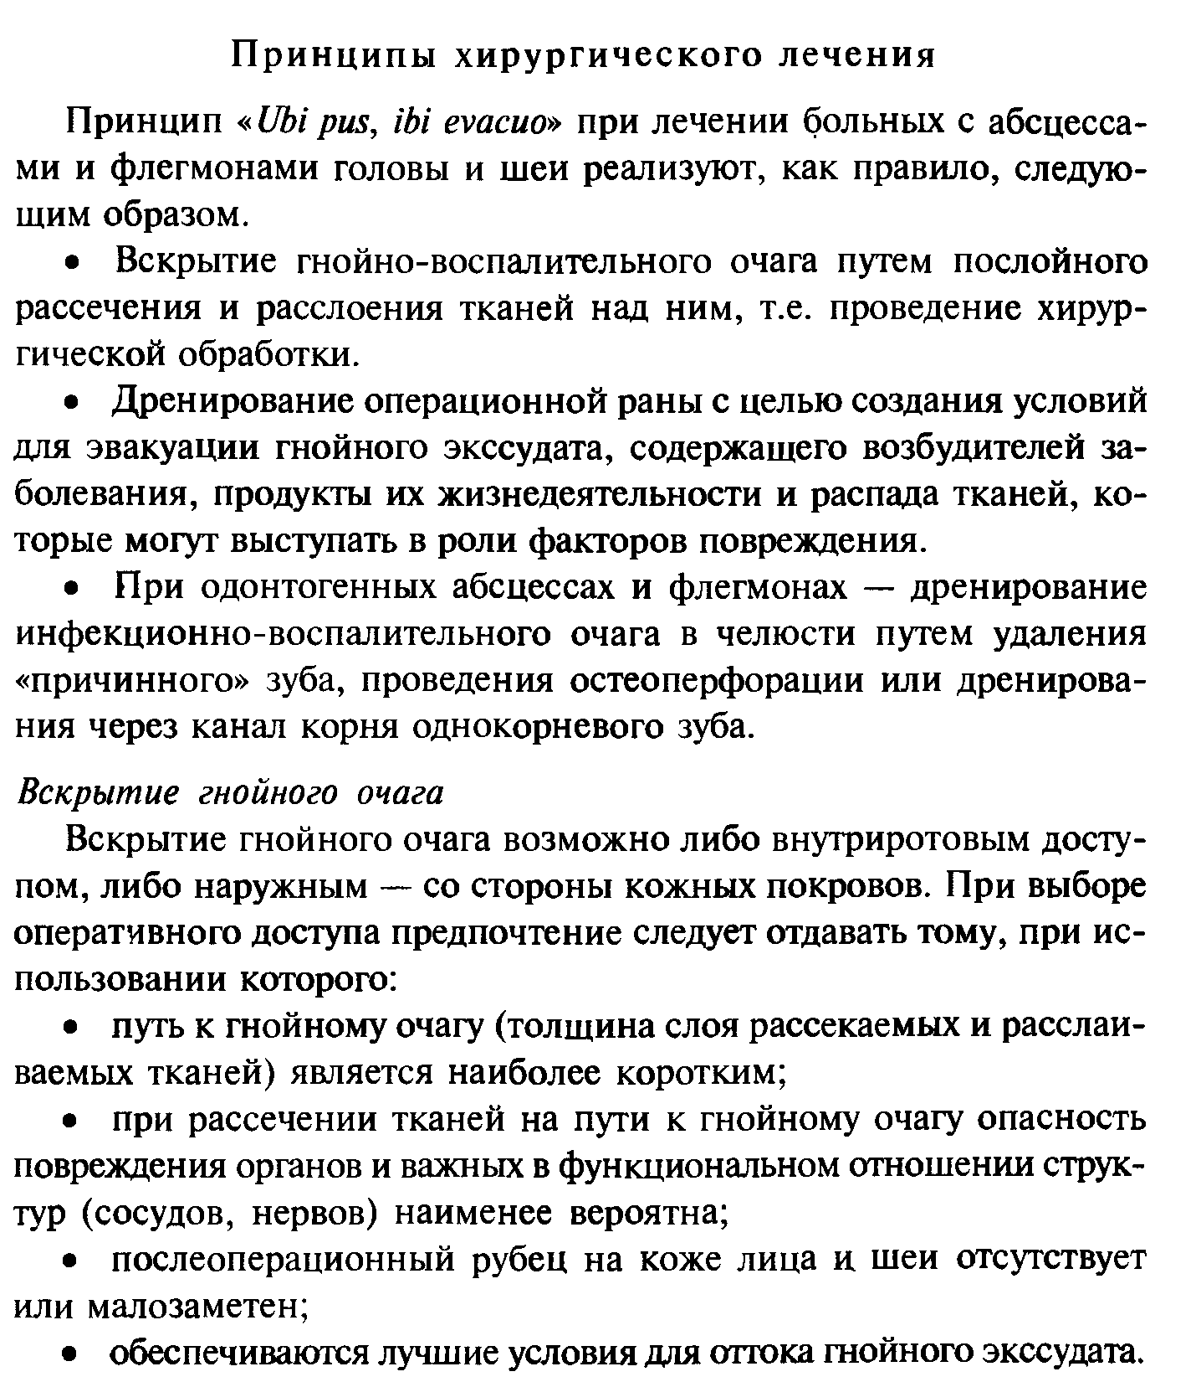

Slide 11
Особенности хирургического лечения
При операции вскрытия абсцесса слизистую оболочку, фасциальные образования над гнойным очагом рассекают;
мышцы отсекают, отслаивают от места прикрепления к кости (m. temporalis, m. pterygoideus medialis, m. masseter) или с помощью кровоостанавливающего зажима расслаивают и раздвигают мышечные волокна (m. temporalis, m. mylohyoideus, m. buccalis). Исключение составляет подкожная мышца шеи (m. platysma) и нередко челюстно-подъязычная мышца (m. mylohyoideus), волокна которых пересекают в поперечном направлении, что обеспечивает зияние раны и создает хорошие условия для оттока гнойного экссудата.
Расположенную на пути к гнойному очагу рыхлую клетчатку, во избежание повреждения находящихся в ней сосудов, нервов, выводного потока слюнных желез, расслаивают и раздвигают кровоостанавливающим зажимом.

Slide 12
Дренирование гнойного очага.
После вскрытия абсцесса, флегмоны струёй физиологического раствора, раствора антисептика, вводимого в рану под давлением с помощью шприца, эвакуируют (вымывают) гнойный экссудат. Затем в рану вводят дренаж. В клинической практике у больных с абсцессами чаще всего применяют дренирования гнойной раны с помощью ленточных дренажей из перчаточной резины.

Slide 13
Абсцесс щечной области
Общее состояние | Общее состояние больного удовлетворительное, редко средней степени тяжести, температура повышается до 37,2—38,5°С
Жалобы | Самопроизвольные резкие боли усиливающиеся при открывании рта и жевании. Жалобы на отёк распространяющийся на нижнее и верхнее веко.
Внешний осмотр | Инфильтрат в щечной области, отек окружающих тканей, распространяющийся на нижнее и верхнее веки, сужение глазной щели.
Пальпация | Болезненная, кожа в щёчной области инфильтрирована
Осмотр рта | Наблюдается отёк и гиперемия слизистой оболочки щеки, верхнего и нижнего свода преддверия рта.
Рентгенограмма | На рентгенограмме очаги одонтогенной инфекции в области 18, 17, 16, 15, 14, 24, 25, 26, 27, 28, 38, 37, 36, 35, 34, 44,45, 46, 47, 48 зубов
Лечение | Внутриротовой разрез параллельно протоку околоушной слюнной железы через рассечение щечной мышцы, дренирование.

Slide 14
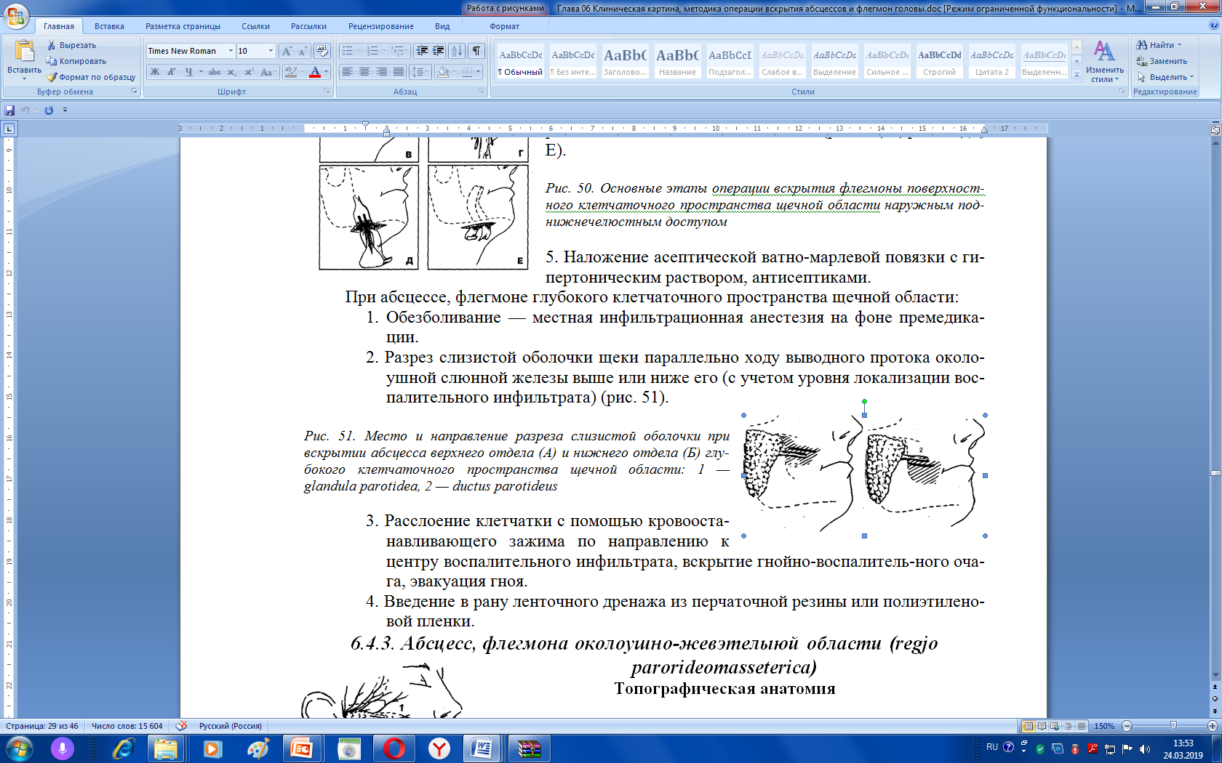

Slide 15
Абсцесс подглазничной области
Общее состояние | Общее состояние больного удовлетворительное, редко средней степени тяжести, температура повышается до 37,2—38,5°С
Жалобы | Самопроизвольные боли отдающие в глаз, висок. Жалобы на припухлость в подглазничной, щечной областях.
Внешний осмотр | Припухлость в подглазничной, щечной областях, распространяющееся на скуловую область, верхнюю губу, нижнее, а иногда и верхнее веко. Ткани по передней поверхности тела верхней челюсти инфильтрированы. Кожа над инфильтратом
Пальпация | Болезненная, кожа над инфильтратом
Осмотр рта | При осмотре верхний свод преддверия рта сглажен, оболочка над ним гиперемирована, отёчна.
Рентгенограмма | На рентгенограмме очаги одонтогенной инфекции в области 15, 14, 13, 12, 22, 23, 24, 25 зубов
Лечение | Хирургический доступ – внутриротовой – по переходной складке на пораженной стороне, тупо пройти в подглазничную область, дренирование раны.

Slide 16
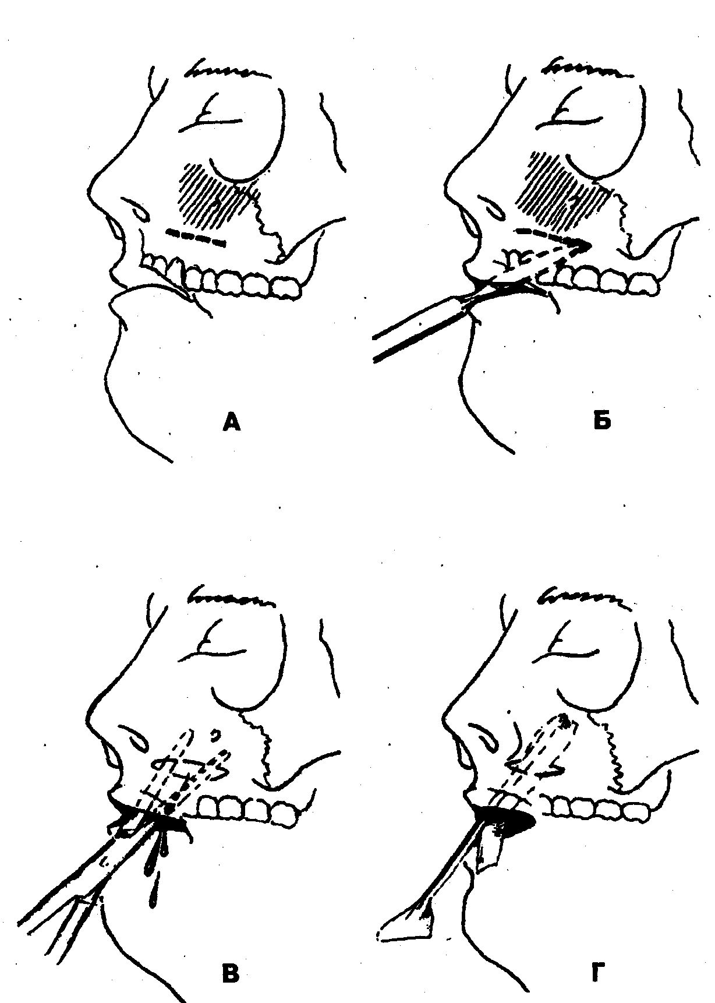
Методика операции вскрытия абсцесса подглазничной области
При глубокой локализации инфекционно-воспалительного процесса (в области «собачьей ямки»):
1. Обезболивание — местная инфильтрационная анестезия на фоне премедикации.
2. Разрез слизистой оболочки и надкостницы (десны) альвеолярного отростка верхней челюсти вдоль свода преддверия рта на протяжении всего воспалительного инфильтрата (рис. А, Б).
3. Вскрытие гнойного очага в области «собачьей ямки» путем отслойки мягких тканей (включая надкостницу) с помощью распатора или кровоостанавливающего зажима от передней поверхности верхней челюсти по направлению к центру воспалительного инфильтрата. (рис.В).
4. Введение в область «собачьей ямки» ленточного дренажа из перчаточной резины или полиэтиленовой пленки (рис. Г).

Slide 17
Абсцесс челюстно-язычного желобка
Общее состояние | Общее состояние больного удовлетворительное, редко средней степени тяжести, температура повышается до 37,2—38,5°С
Жалобы | Значительные самопроизвольные боли в горле или под языком, усиливающаяся при разговоре, жевании, глотании, открывании рта.
Внешний осмотр | Открывание рта умеренно ограничено (из-за боли). Припухлость в заднем отделе поднижнечелюстной области, кожа обычной окраски.
Пальпация | Инфильтрата плотный, безболезненный.
Осмотр рта | Челюстно-язычный желобок сглажен за счет инфильтрата, занимающего пространство между корнем языка и нижней челюстью. Инфильтрат распространяется до передней небной дужки, может оттеснять язык в противоположную сторону. Слизистая оболочка полости рта над инфильтратом гиперемирована, пальпация его болезненная.
Рентгенограмма | На рентгенограмме очаги одонтогенной инфекции в обасти 3.6, 3.7, 3.8,4.6, 4.7, 4.8 зубов.
Лечение | Оперативный доступ внутриротовой- разрез слизистой оболочки по дну ротовой полости параллельно внутренней поверхности тела нижней челюсти на уровне больших коренных зубов (по месту наибольшего выбухания слизистой оболочки) и тупо проникают к гнойному очагу с активным дренированием Длинна разрезе на менее 3-х см.
Исход | При своевременном выполнении оперативного вмешательства протекает благоприятно. При несвоевременном выполнении хирургического пособия возможны осложнения с распространением воспалительных явлений на клетчаточные пространства корня языка, подъязычной, поднижнечелюстной области, крыловидно-челюстное клетчаточное пространство.

Slide 18
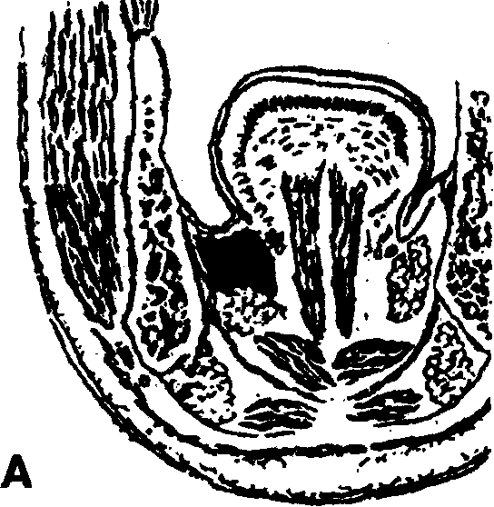
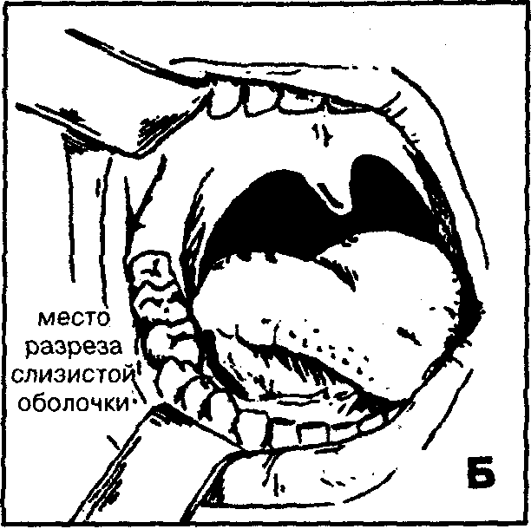
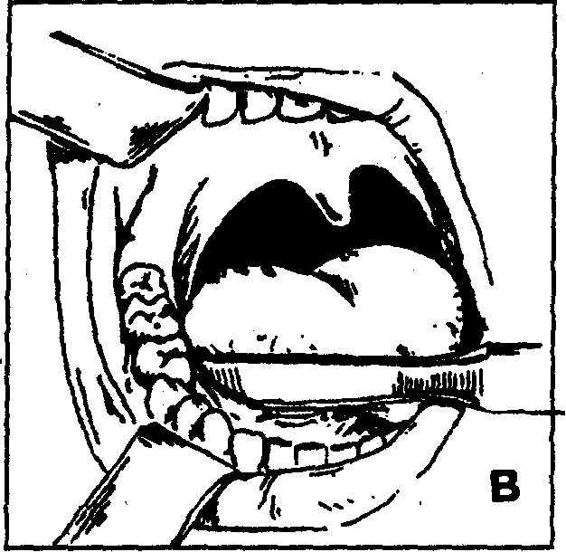
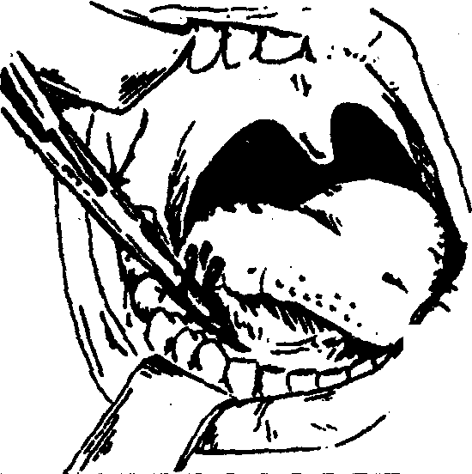
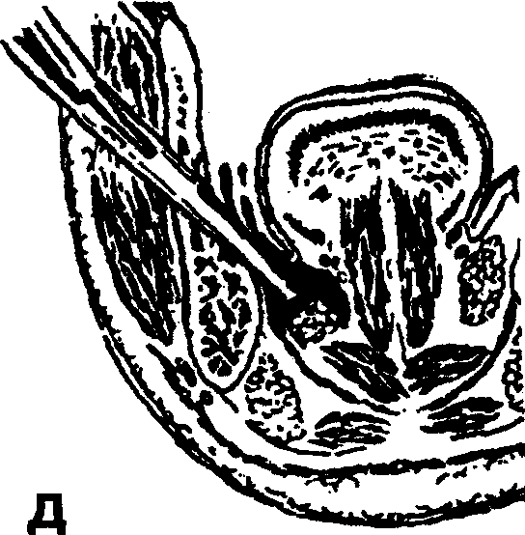
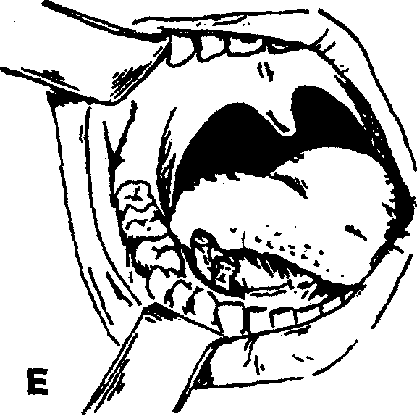
Методика операции вскрытия абсцесса челюстно-язычного желобка
При локализации воспалительного очага в области челюстно-язычного желобка (рис. А):
— обезболивание — местная инфильтрационная анестезия в сочетании с проводниковой мандибулярной, торусальной (по М.М. Вейсбрему) анестезией на фоне премедикации.
Основные этапы вскрытия абсцесса челюстно-язычного желобка
— разрез слизистой оболочки дна полости рта на уровне моляров соответственно протяженности воспалительного инфильтрата в промежутке между языком и альвеолярным краем нижней челюсти параллельно и ближе к последнему (рис. Б, В).
— вскрытие гнойного очага расслоением клетчатки вдоль внутренней поверхности альвеолярного отростка нижней челюсти, а затем — вдоль верхней поверхности челюстно-подъязычной мышцы (m. mylohyoideus) по направлению к центру воспалительного инфильтрата с помощью кровоостанавливающего зажима (рис. Г, Д).
— введение в клетчаточное пространство челюстно-язычного желобка через операционную рану ленточного дренажа из перчаточной резины или полиэтиленовой пленки (рис. Е).

Slide 19
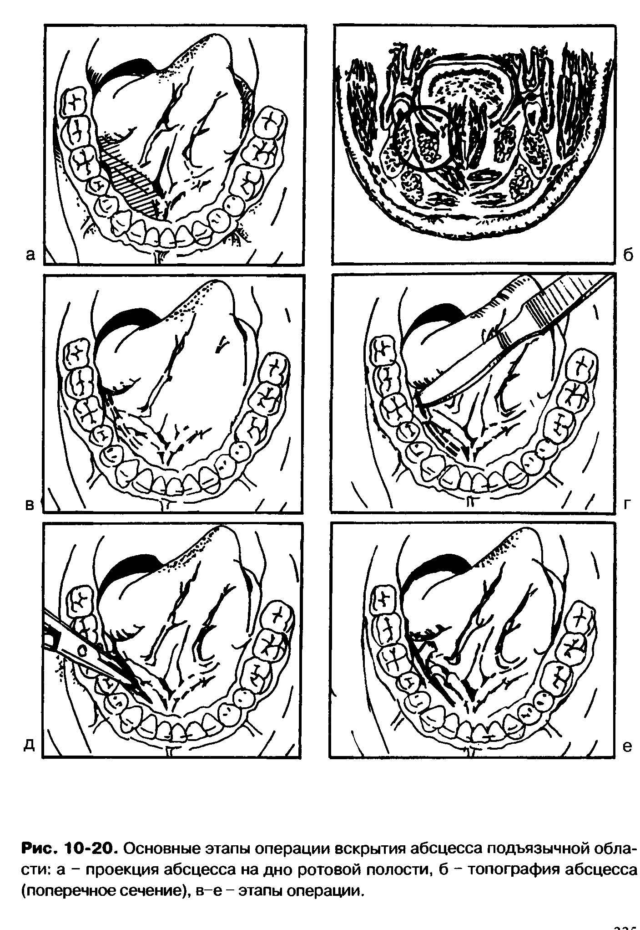
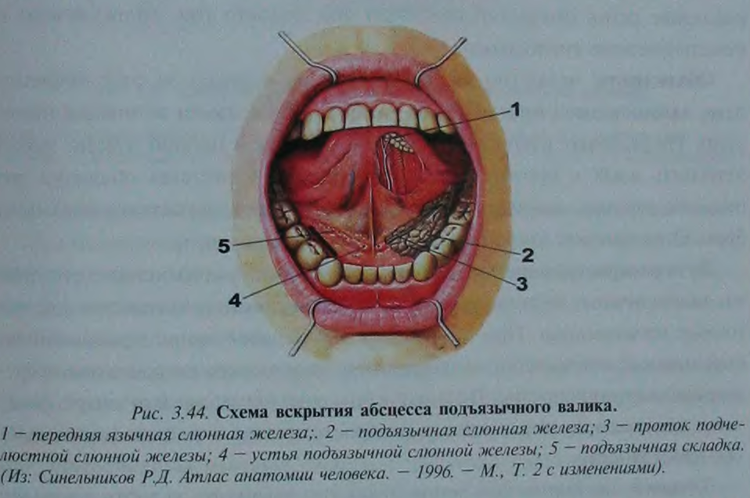
Методика операции вскрытия абсцесса челюстно-язычного желобка

Slide 20
Абсцесс крыловидно-нижнечелюстного пространства
Общее состояние | Общее состояние больного удовлетворительное, редко средней степени тяжести, температура повышается до 37,2—38,5°С
Жалобы | Значительные самопроизвольные боли в пораженном участке, усиливающиеся при открывании рта. Припухлость под углом нижней челюсти. Значительное ограничение открывания рта; ограничение боковых движений в здоровую сторону.
Внешний осмотр | Определяется отёчность под углом нижней челюсти. Открывание рта резко ограничено из за воспалительной контрактуры жевательной мышцы III степени.
Пальпация | Отмечается болезненный инфильтрат под углом нижней челюсти, кожа над ним в складку не собирается. Лимфатические узлы спаяны друг с другом, иногда появляется припухлость в нижнем отделе височной области
Осмотр рта | При осмотре полости рта после медленного отведения нижней челюсти инструментом (поворачивание широкого шпателя, винтовым роторасширителем) удается увидеть гиперемию и отёчность слизистой оболочки в области крыловидно-нижнечелюстной складки, небно-язычной дужки, зева. Иногда инфильтрация распространяется на слизистую оболочку боковой стенки глотки и дистальный отдел подъязычной области.
Рентгенограмма | На рентгенограмме воспалительные процессы в области 48, 47,46,38,37,36 зубов, реже в области 16,17,18,26,27,28 зубов.
Лечение | Разрез со стороны полости рта по слизистой оболочке крылочелюстной складке с отслоением слизисто- надкостничного лоскута до внутренней поверхности ветви нижней челюсти, отслоение края медиально крыловидной мышцы и тупо проникаем к гнойному очагу с последующим активным дренированием.

Slide 21
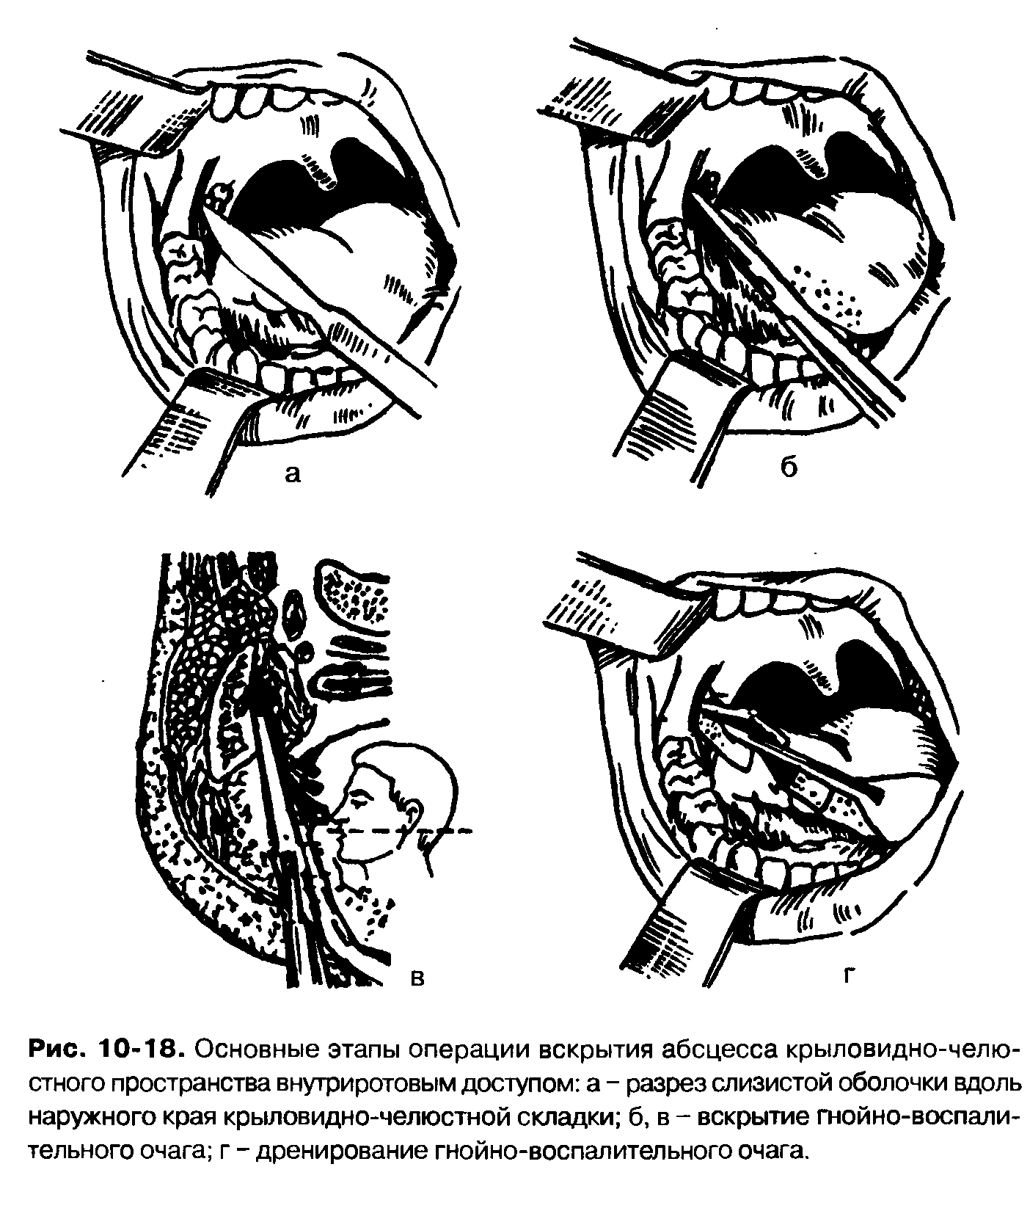
Методика операции вскрытия абсцесса крыловидно-челюстного пространства внутриротовым доступом
1. Обезболивание — местная инфильтрационная анестезия в области крыловидно-челюстной складки в сочетании с проводниковой анестезией по Берше-Дубову, В.М.Уварову на фоне премедикации.
2. Разрез слизистой оболочки вдоль наружного края крыловидно-челюстной складки длиной около 2,5-3 см (рис. А).
3. Разведение краев раны с расслоением подслизистого слоя клетчатки и межкрыловидной фасции при помощи кровоостанавливающего зажима (рис. Б, В).
4. Вскрытие гнойного очага путем расслоения клетчатки крыловидно-челюстного пространства вдоль внутренней поверхности ветви нижней челюсти с помощью кровоостанавливающего зажима.
5. Введение через операционную рану ленточного дренажа из перчаточной резины или полиэтиленовой пленки в крыловидно-челюстное пространство (рис. Г). Для предупреждения смещения дренажа вглубь операционной раны его можно фиксировать швом к краю раны.

Slide 22
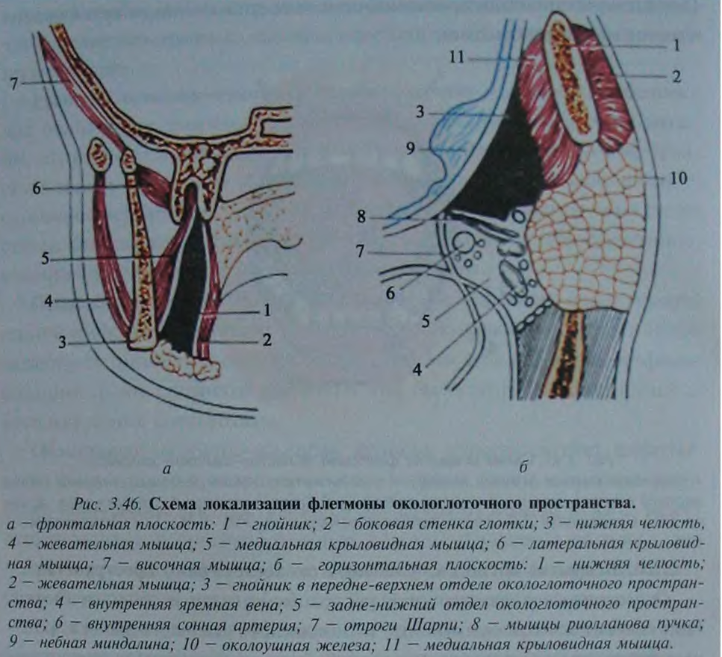
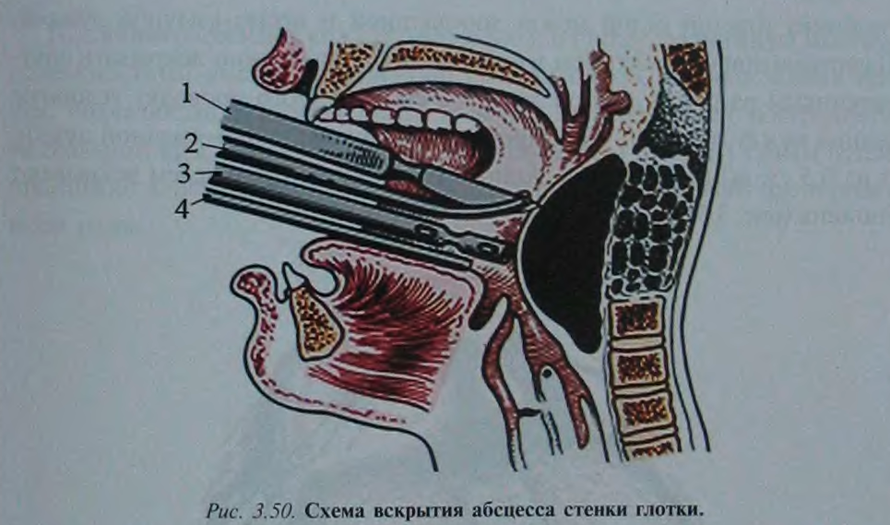
Абсцессы окологлоточного пространства
При одонтогенных воспалительных процессах обычно имеет место вторичное поражение окологлоточного пространства в результате распространения инфекции из соседних анатомических областей, т. е. инфекционно-воспалительный процесс носит разлитой (флегмонозный) характер. Наружный поднижнечелюстной оперативный доступ позволяет в таких случаях осуществить хорошее дренирование не только окологлоточного пространства, но и пораженных смежных областей.

Slide 23
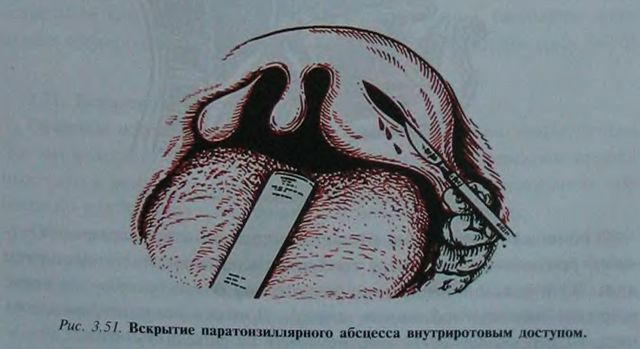
Абсцессы окологлоточного пространства
Абсцессы окологлоточного пространства часто являются тонзиллогенными или их возникновение связано с ранением стенки глотки и внедрением в нее инородного тела. В связи с ограниченностью воспалительного процесса и локализацией в подслизистом слое операция по их дренированию чаще выполняется доступом со стороны глотки с привлечением ЛОР-специалиста.

Slide 24
Абсцесс окологлоточного пространства
Общее состояние | Общее состояние больного удовлетворительное, редко средней степени тяжести, температура повышается до 37,2—38,5°С
Жалобы | Боль при глотании, затруднение дыхания, ухудшение общего самочувствия, появление озноба. Ограничение открывания рта.
Внешний осмотр | Определяется инфильтрат под углом нижней челюсти. У отдельных больных возникает припухлость в височной области. Открывание рта ограничено из за воспалительной контрактуры медиальной крыловидной мышцы III степени.
Пальпация | Под углом нижней челюсти имеется глубокий болезненный инфильтрат.
Осмотр рта | Затруднён, вводят широкий шпатель между зубами верхней и нижней челюстей и, проворачивая его осматривают глотку. При осмотре слизистая оболочка крыловидно-нижнечелюстной складки, мягкого неба гиперемирована и отёчна, нёбный язычок резко смещён в здоровую сторону. Инфильтрат распространяется на боковую стенку глотки, которая значительно выбухает, отёк – на слизистую оболочку подьязычной складки, язык, заднюю стенку глотки.
Рентгенограмма | На рентгенограмме редко видны очаги одонтогенной инфекции в области коренных зубов нижней челюсти.
Лечение | Абсцесс вскрывается внутриротовым вертикальным разрезом длиной до 1,5-2 см. В месте наибольшего выпячивания инфильтрата. Во избежание повреждения сосудов мягкие ткани рассекают на глубину 2-3 мм, а затем тупо расслаивают их, придерживаясь внутренней поверхности медиальной крыловидной мышцы

Slide 25
Абсцесс подвисочной и крыловидно-нёбной ямок
Общее состояние | Общее состояние больного удовлетворительное, редко средней степени тяжести, температура повышается до 37,2—38,5°С
Жалобы | Самопроизвольные боли иррадиирующие в висок и глаз, усиливающиеся при глотании, головные боли, боли в области верхней челюсти. Ограничение открывания рта. Жалобы на отёк в подглазничной и щёчных областях.
Внешний осмотр | Припухлость воспалительного характера в нижнем отделе височной и верхнем отделе околоушно-жевательной области. Воспалительная контрактура жевательных мышц. Кожа в цвете не измененная.
Пальпация | Отмечается инфильтрация и болезненность в нижнем отделе височной области
Осмотр рта | Отек и гиперемия слизистой оболочки верхнего свода преддверия рта, при пальпации в глубине тканей определяется болезненный инфильтрат.
Рентгенограмма | На рентгенограмме при флегмоне подвисочной ямки возможны очаги одонтогенной инфекции в области 18, 17, 27, 28 На рентгенограмме при флегмоне крыловидно-нёбной ямки возможны очаги одонтогенной инфекции в области 18, 17, 16, 26, 27, 28 зубов
Лечение | Хирургический доступ. Вскрывается внутриротовым разрезом по переходной складке пораженной стороны от 2 моляра за бугор верхней челюсти, дренирование раны

Slide 26
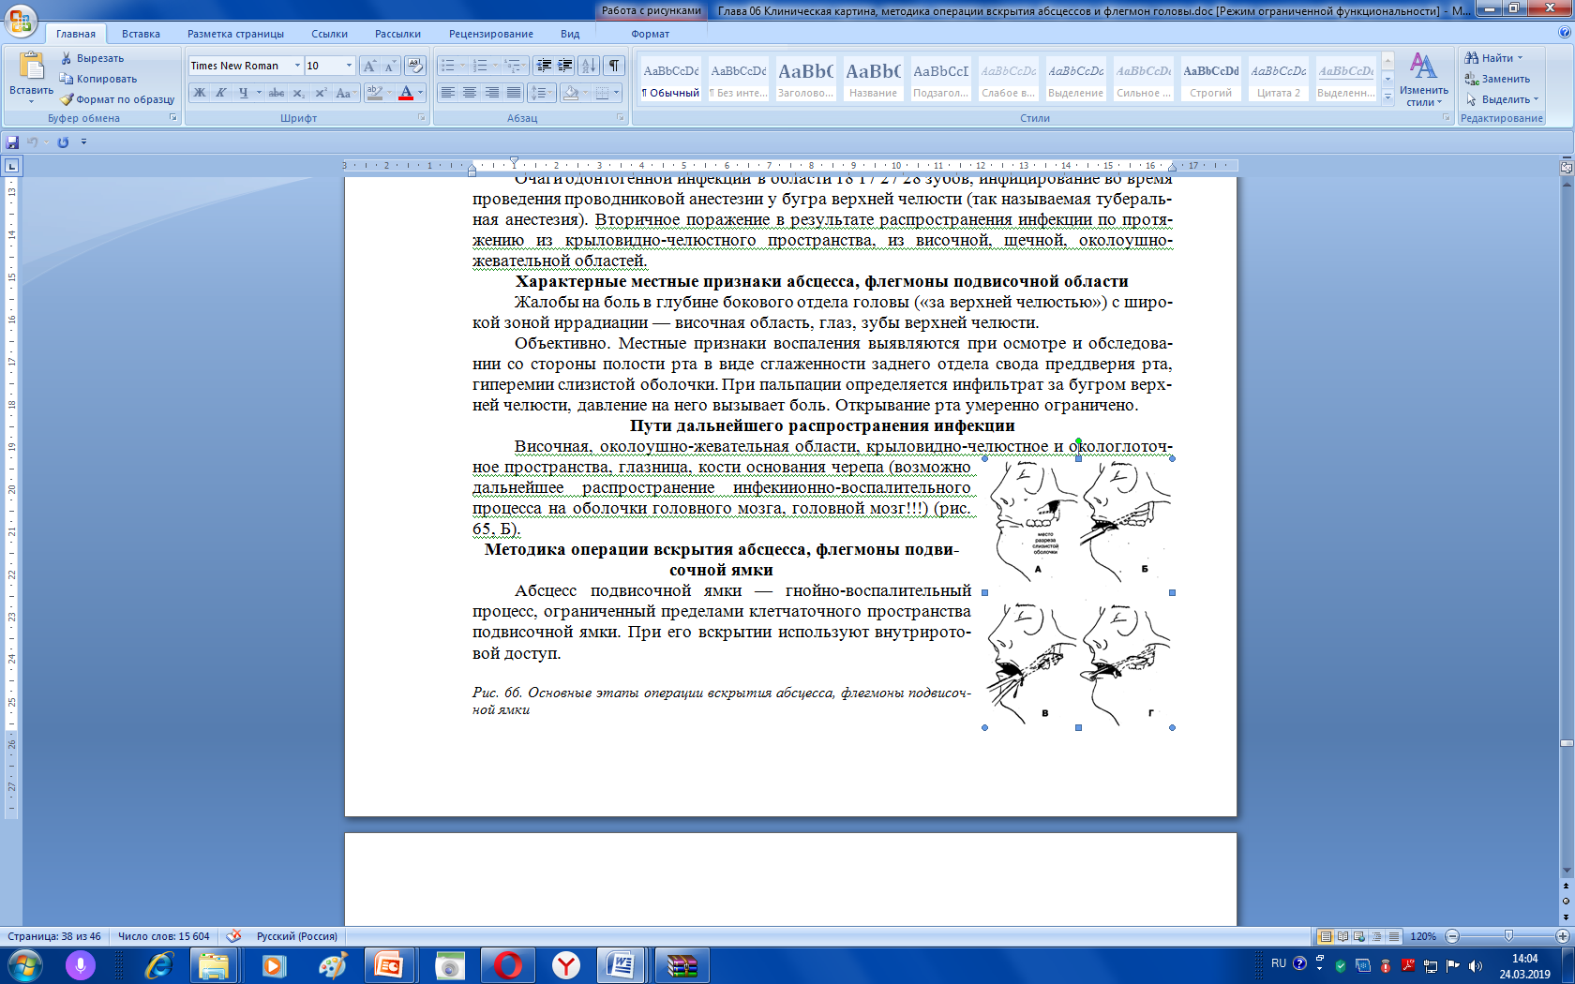
Методика операции вскрытия абсцесса, флегмоны подвисочной ямки
Абсцесс подвисочной ямки — гнойно-воспалительный процесс, ограниченный пределами клетчаточного пространства подвисочной ямки. При его вскрытии используют внутриротовой доступ.
1. Обезболивание — местная инфильтрационная анестезия на фоне премедикации.
2. Разрез слизистой оболочки альвеолярного отростка верхней челюсти на 2-3 мм ниже переходной складки и параллельно ей над большими коренными зубами длиной 1,5-2 см (рис. А, Б).
3. Отслойка распатором верхнего края раны от бугра верхней челюсти на 1-1,5 см.
4. Ревизия подвисочного пространства путем расслоения клетчатки с помощью кровоостанавливающего зажима, вскрытие абсцесса, эвакуация гноя (рис. В).
5. Введение ленточного резинового дренажа в подвисочное клетчаточное пространство через операционную рану во рту (рис. Г).

Slide 27
Общее лечение:
Антибактериальная терапия препаратами широкого спектра действия:
Амоксицилин+клавулановая кислота – «Амоксиклав», «Аугментин» взрослым и детям старше 12 лет или с массой тела 40 кг и более: 625 мг 3 раза в сутки или 1000 мг 2 раза в сутки. Цефтриаксон – «Цефтриаксон» взрослым и детям старше 12 лет по 1-2 г в сутки,
«Цефсон» взрослым и детям старше 12 лет по 1-2 г каждые 24 часа, «Цефтриабол» взрослым и детям старше 12 лет по 1-2 г каждые 24 часа,

Slide 28
Общее лечение:
2.Десенсибилизирующая терапия
Дифенгидрамин – димедрол Взрослым внутрь - по 30-50 мг 1-3 раза в сутки. Курс лечения - 10-15 дней
Клемастин – «Тавегил» взрослым и детям старше 12 лет - по 1 мг 2 разав сутки
Хлоропирамин – «Супрастин» взрослым - по 25 мг 3-4 раза в сутки, детям в зависимости от возраста - по 6.25-12.5 мг 2-3 раза в сутки
Прометазин – «Пипольфен» при приеме внутрь разовая - 75 мг, суточная - 500 мг; при в/м введении разовая- 50 мг, суточная - 250 мг.
Лоратадин – «Кларитин» 10 мг внутрь по 1 таб 1 раз в день до 1 мес.
«Кесин», «Зиртек», «Эреус» и т.п.
Фенистил – детям (раствор, дозируемый по массе тела)

Slide 29
Общее лечение:
Нестероидные противовоспалительные препараты
«Индометацин» Для взрослых при приеме внутрь начальная доза - по 25 мг 2-3 раза в сутки. При недостаточной выраженности клинического эффекта дозу увеличивают до 50 мг 3 раза в сутки. Максимальная суточная доза: 200 мг.,
«Диклофенак» внутрь для взрослых разовая доза составляет 25-50 мг 2-3 раза в сутки,
Кеторола взрослым при приеме внутрь - по 10 мг каждые 4-6 ч, в случае необходимости - по 20 мг 3-4 раза в сутки,
Пироксикам внутрь доза составляет 10-30 мг 1 раз в сутки, мелоксикам – «амелотекс» по 15 мг 1 раз в сутки в таб. или в/мышечно
Ибупрофен внутрь взрослым 200-800 мг 3-4 разав сутки, детям 20-40 мг/ кг/ сут
Нимесулид внутрь взрослым по 100-200 мг 2 раза в сутки, детям - 1.5 мг/кг 2-3 раза в сутки,
Кетопрофен в/м по 100 мг 1-2 раза в сутки. Максимальная суточная доза - 200 мг.

Slide 30
Общее лечение
Общеукрепляющая терапия: витамины группы В, С, Е, А РР, комплексные препараты – тиамин, пиридоксин, мильгамма, нейробион, рибофлавин, эвитол, аскорбиновая кислота 5% 2-5 мл с 40% глюкозой – 10 мл - в/в, ежедневно до №10.

Slide 31
Иммунокоррегирующая терапия (по назначению иммунолога)
Физиотерапевтическое лечение и ЛФК
- Низкочастотная магнитотерапия, частота 25-1000 имп/с по 15-30 мин в день, курс 10-12 процедур - Воздействие электрическим полем ультравысокой частоты (ЭП УВЧ)
- Электрофорез с лекарственными препаратами при костной и суставной патологии
- Лазерная физиотерапия – ГНЛ (1-10 мВт/см2, 10-15 процедур)
- Микроволновая терапия
- КВЧ-терапия (диапазон частот 53-78 Ггц, на область патологического очага, через сухую повязку, в течении 30 мин, 10-12 процедур)
- Флюктуоризация (0,1-1,0 мА/см2 , ежедневно)
- Диадинамотерапия (ежедневно, 8-10 процедур)
- ЭП УВЧ
- СМТ-терапия, микроволновая терапия

Slide 32
ЛИТЕРАТУРА
1.Руководство по хирургической стоматологии и челюстно-лицевой хирургии. В 2-х частях. Под ред. член.-корр. РАМН. Безрукова В.М. и проф. Робустовой Т.Г.. – 3 изд., перераб и доп. - М..: Медицина. - 1200с.
2. Хирургическая стоматология и челюстно-лицевая хирургия. Национальное руководство / под ред. А.А. Кулакова, Т.Г. Робустовой, А.И. Неробеева – М.: ГОЭТАР-Медиа, 2010. – 928 с.
3.Шаргородский А.Г. Воспалительные заболевания тканей челюстно-лицевой области и шеи. – М.: ГОУ ВУНМЦ МЗ РФ, 2002. – 271 с.

